Slide 1

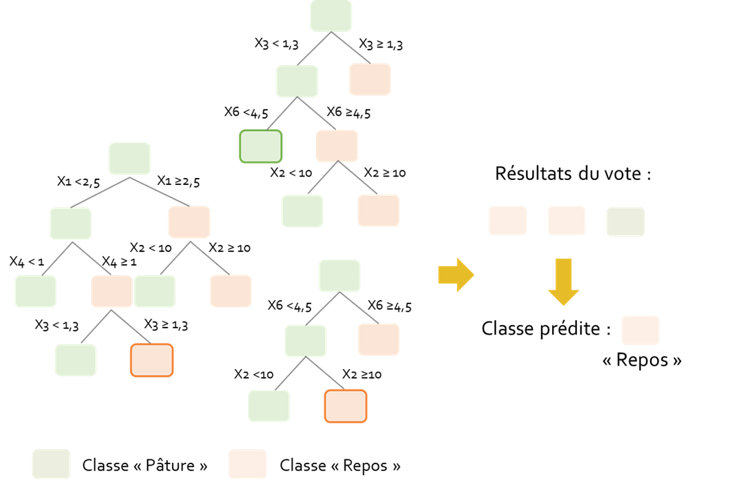
Principe de l’algorithme Random Forest
Formation Pierre Gaignon
ESA – 07/10/2020
Lucile Riaboff

Slide 2
Principe de l’algorithme de l’arbre de décision
Principe de l’algorithme de l’arbre de décision appliqué à un problème de classification
Définition
Algorithme de machine learning relativement simple et intuitif développé par Breiman et al. en 1984
Applications: classification supervisée (variable à prédire qualitative) ou régression (variable à prédire continue).
Application avec un exemple
Supposons le jeu de données suivant :
moyenne de l’OBDA
moyenne du roll
Fen 1
Fen 2
Fen 3
Fen 4
Fen 5
Fen 6
Fen 7
Fen 8
Fen 9
Fen 10
Pât
Pât
Pât
Repos
Pât
Repos
Pât
Repos
Repos
Pât
Objectif = prédire les comportements des vaches laitières à partir des variables extraites du signal.

Slide 3
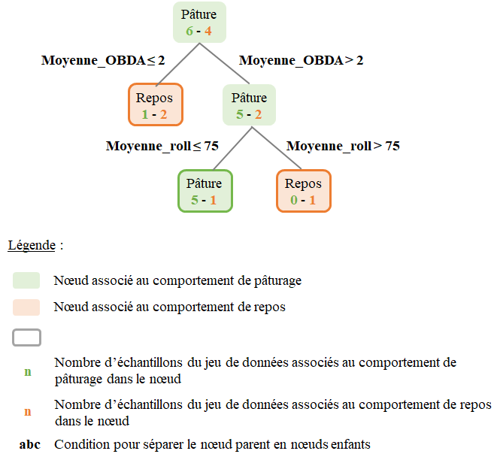
Principe de l’algorithme de l’arbre de décision
Une représentation possible de l’arbre de décision obtenu dans ce contexte particulier :
Nœud parent
Racine de l’arbre
Branches de l’arbre
Condition de division du nœud
Nœuds enfants
+
Impureté du nœud ~hétérogénéité
Feuilles : classe finale de chaque échantillon
-

Slide 4
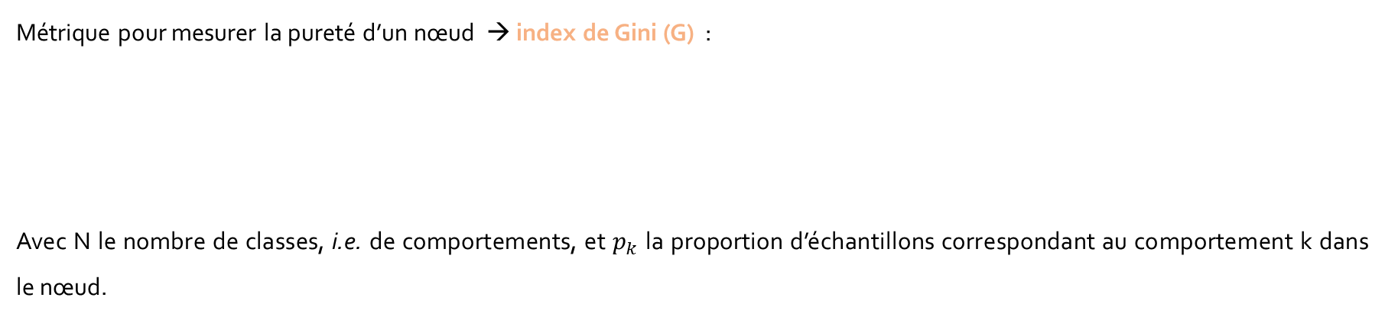
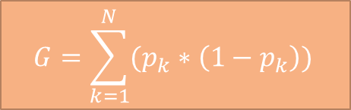
Principe de l’algorithme de l’arbre de décision
Condition à utiliser à chaque nœud :
Objectif = choisir à chaque nœud la condition qui maximise la diminution d’impureté des nœuds enfants à partir du nœud parent.
Métrique pour mesurer la pureté d’un nœud → index de Gini (G) :
Avec N le nombre de classes, i.e. de comportements, et $p_{k}$ la proportion d’échantillons correspondant au comportement k dans le nœud.
$$G=\sum_{k=1}^{N}{(p_{k}∗\left(1−p_{k}\right))}$$
Dans cet exemple où il y a deux comportements à prédire, le minimum d’impureté (proportion 0-100) conduit à $G=0$et le maximum d’impureté (proportion 50-50) conduit à $G=0.25$.
A chaque nœud, la condition retenue est celle qui minimise le critère G.

Slide 5
Principe de l’algorithme de l’arbre de décision
Une représentation possible de l’arbre de décision obtenu dans ce contexte particulier :
Nœud parent
Racine de l’arbre
Branches de l’arbre
Condition de division du nœud
Nœuds enfants
+
…
Profondeur de l’arbre ?
Impureté du nœud ~hétérogénéité
Feuilles : classe finale de chaque échantillon
-

Slide 6
Principe de l’algorithme de l’arbre de décision
Profondeur de l’arbre
= Nombre de nœuds et branches nécessaires pour aboutir aux feuilles terminales
Conditionne directement le niveau de complexité de l’arbre
Sur-ajustement du modèle
Complexité ++ → risque d’avoir un arbre trop spécifique du jeu de données d’entraînement qui manque de généricité
Contrôle du sur-ajustement en imposant un nombre minimal d’échantillons dans chaque nœud ou en fixant un nombre maximal de branches à ne pas dépasser

Slide 7
Principe de l’algorithme de l’arbre de décision
Remarque : une procédure de cross-validation est souvent utilisée à cette étape pour générer l’échantillon E. D’autres approches peuvent être mises en œuvre pour trouver le sous-arbre optimal mais le principe général reste le même
Elagage de l’arbre
= Technique pour améliorer les performances de l’arbre une fois celui-ci obtenu
Suppression des branches qui utilisent des variables dont l’importance relative est faible
Amélioration du pouvoir prédictif de l’arbre en réduisant sa complexité → sur-ajustement
Méthode classique d’élagage : construction d’une suite d’arbres à partir de l’arbre obtenu en l’élaguant successivement
Arbre élagué choisi = celui qui garantit le meilleur compromis entre la taille de l’arbre et son coût de mauvais classement
Arbre élagué 2
= Celui qui minimise le critère de complexité α de Breiman :
$$α= \frac{ε\left(elagué\left(T,f\right),E\right)− ε(T,E) }{\left.nombre_feuilles(T)− nombre_feuilles(elagué\left(T,f\right)\right)}$$
Arbre élagué 1
avec $elagué\left(T,f\right)$ l’arbre T élagué de la feuille f, $ε\left(T,E\right)$ l’erreur obtenue sur un échantillon E du jeu de données avec l’arbre T et $nombre_feuilles(T)$ le nombre de feuilles de l’arbre T.

Slide 8

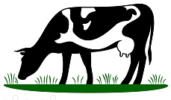
Principe de l’algorithme de forêt aléatoire
Algorithme de forêt aléatoire appliqué à un problème de classification
Définition
Méthode de classification supervisée ou de régression de machine learning proposée en 2001 par Léo Breiman et Adèle Cutler
Méthode de ML ensembliste qui appartient à la technique du bagging
Principe général
Création d’un ensemble d’arbres de décision de façon indépendante à partir d’un sous-ensemble d’échantillons choisi de manière aléatoire
Création d’une multitude d’arbres différents
?
Pâture
Repos
Pâture
Pâture
Pâture
Repos
Une fois la forêt obtenue, classe associée à un nouvel échantillon prédite par vote majoritaire

Slide 9
Principe de l’algorithme de forêt aléatoire
Algorithme
Application avec un exemple
Supposons le jeu de données suivant. Considérons un jeu de données constitué de n = 6 échantillons et de p = 3 variables.
OBDA | Roll | Entropie | Comportement
2.6 | 72 | 0.5 | Pâture
2.4 | 79 | 0.7 | Pâture
1.6 | 74 | 0.1 | Repos
3.0 | 69 | 0.6 | Pâture
1.2 | 75 | 0.05 | Repos
2.8 | 74 | 0.4 | Pâture
Objectif = prédire les comportements des vaches laitières à partir des variables extraites du signal

Slide 10
Principe de l’algorithme de forêt aléatoire
Algorithme
Soit t = 1, 2, …., T le numéro de l’itération
Etape 1 : construction des arbres
Soit t = 1
Création d’un nouveau jeu de données via la technique du bootstrap
bootstrap = tirage aléatoire de n échantillons avec remise
Certains échantillons tirés plusieurs fois
2
4
3
bootstrap
6
4
1
4
6
1
2
4
2
Echantillons tirés
2
5
D’autres n’ont jamais été tirés
3
5
Echantillons « out of bag » notés OOB

Slide 11
Principe de l’algorithme de forêt aléatoire
Algorithme
Application sur le jeu de données
Jeu de données après bootstrap itération 1
OBDA | Roll | Entropie | Comportement
2.6 | 72 | 0.5 | Pâture
2.4 | 79 | 0.7 | Pâture
1.6 | 74 | 0.1 | Repos
2.6 | 72 | 0.5 | Pâture
1.2 | 75 | 0.05 | Repos
1.2 | 75 | 0.05 | Repos
Jeu de données initial
OBDA | Roll | Entropie | Comportement
2.6 | 72 | 0.5 | Pâture
2.4 | 79 | 0.7 | Pâture
1.6 | 74 | 0.1 | Repos
3.0 | 69 | 0.6 | Pâture
1.2 | 75 | 0.05 | Repos
2.8 | 74 | 0.4 | Pâture
bootstrap
OOB
Jeu de données out of bag itération 1
OBDA | Roll | Entropie | Comportement
3.0 | 69 | 0.6 | Pâture
2.8 | 74 | 0.4 | Pâture

Slide 12
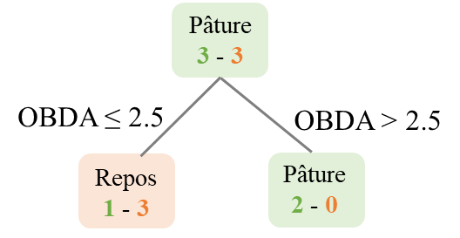

Principe de l’algorithme de forêt aléatoire
Algorithme
(B) Construction d’un arbre sur le jeu de données bootstrappé avec m variables à chaque nœud
Premier nœud → tous les échantillons du jeu de données
1. Tirage aléatoire de m variables avec m < p
$$m = \sqrt{p}$$
m = 2 →
OBDA | Roll
Par défaut
2. Condition retenue sur l’une des deux variables tirées
= celle qui discrimine au mieux les échantillons, i.e. qui minimise l’index de Gini
Au nœud suivant, m variables sont de nouveau tirées aléatoirement. Seconde règle de décision construite de la même manière, et ainsi de suite jusqu’à ce que les paramètres limitant le sur-ajustement soient atteints
Lorsque l’arbre de l’itération t = 1 est terminé, l’algorithme réitère les étapes (A) et (B) pour t = 2, et ainsi de suite jusqu’à ce que t = T.

Slide 13

Principe de l’algorithme de forêt aléatoire
Remarque : L’erreur de la forêt est aussi utilisée pour rechercher le nombre optimal d’arbres T et de variables m à tirer à chaque nœud. Les paramètres T et m retenus sont ceux qui minimisent l’erreur de la forêt.
Algorithme
Etape 2 : évaluation de la classification de chacun des arbres
Performances de classification de chacun des arbres, et par suite, de la forêt, calculées par l’algorithme
Jeu de données : observations avec variables accéléromètre
Echantillons non utilisés pour la construction de l’arbre
bootstrap
Prédiction réalisée à partir des échantillons OOB
Nouveau jeu de données
OOB
Evaluation robuste de chacun des classifieurs
Prédiction
Erreur moyenne de la forêt aléatoire = moyenne des erreurs obtenues par chacun des arbres

Slide 14
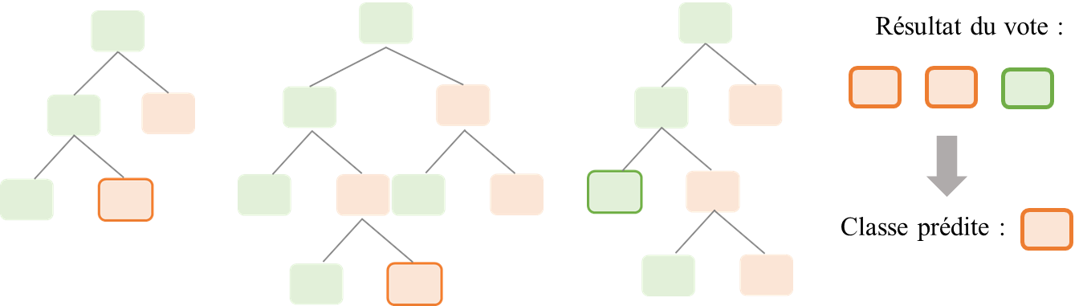
Principe de l’algorithme de forêt aléatoire
Algorithme
Etape 3 : prédiction d’un nouvel échantillon
Une fois la forêt obtenue, prédiction de la classe associée à un nouvel échantillon par vote majoritaire
Références :
Breiman, L., Friedman, J., Olshen, R., Stone, C., 1984. Classification and Regression Tree, Wadsworth International. California.
Breiman, L., 2001. Random Forests. Mach. Learn. 45, 5–32.
Chauhan, N., 2019. Decision Tree Algorithm — Explained [WWW Document]. Data Sci. URL https://towardsdatascience.com/decision-tree-algorithm explained-83beb6e78ef4

